Slide 1


А.Байтұрсынов атындағы ҚМУ
Тілдік даярлау орталығы
Нурсеитова Айшагүл Айдарбековна
Мінездеме

Slide 2
Мінездеме – ұйымда, мекемеде, кәсіпорында, оқу орындарында немесе қоғамдық ұйым тарапынан берілетін, жеке адамның іскерлігін, біліктілігін, кәсіби деңгейін сипаттайтын ресми құжат.

Slide 3

Мінездеме
Қызметтік
мінездеме
Аттестациялық
мінездеме
Жеке
(функиональды)
мінездемелер

Slide 4

Қызметтік мінездеме — мінездеменің айрықша кең тараған және әмбебап формасы. Қызметкерді объективті әрі нақты мінездеу қажет болған жағдайда жазылады. Қорытынды бөлімі еркін стильде жазылады және құжат мазмұнын түйіндейді. Мінездеме қызметкерді басқа бір вакансияға я болмаса оқу орнына ұсыну мақсатында да жазылады. Мұнда ұсынылған адамның аталған вакансияға қажет деген мінез-қасиеттері, кәсіптік шеберлігі айтылады.
Мінездеме А4 қалыпты жалпы бланкіге
толтырылады.

Slide 5
Аттестациялық мінездеме белгілі бір адамның атқарып отырған қызмет орнына лайық, лайық еместігін тексеру мақсатында жүргізілетін аттестация қорытындысына орай жазылады. Мұндай мінездеме корытындысында "атқарып отырған қызметіне лайық", "қызмет бабында жоғары қызметке ұсынуға лайық" немесе "атқарып отырған қызмет орнына лайық емес" деген сияқты түйінді
сөздер жазылады.

Slide 6

Жеке (функциональды) мінездемелер адамның жеке басының мінезін, білімін, шеберлігін, икемділігін және т.б. сипаттай отырып жазылады. Қорытынды бөлімінде мінездеме не мақсатпен жазылғандығы атап корсетіледі. Мысалы, "Еңбек келісімін ұзату ум/ш" т.б. Мінездеме А4 форматты параққа жазылады. Көлемі 1 беттен аспауы керек. Мінездеме мәтіні жазу машинкасында басылады я компьютерде теріліп, кейін принтерден шығарылады. Тақырыпты, өмірбаяндык мәліметтерді, қортынды мен негізгі түйінді үлкендеу шрифтімен беруге болады. Кейде мінездеме жоғары жағында мекеменің аты, логатипі, фирмалық белгісі көрсетілген арнайы бланкілерде де жазылады. Әр данасы есепте түратын арнайы бланкілерге жазылған мінездемелер мінездеме беруші адамның және үйым жетекшісінің қолымен расталады. Барлық мінездемелерге мекеме мөрі басылады. Мінездеме ресми стильде, бейтарап тонмен жазылады. Мәтін баяндауышы ашық райлы етістіктен жасалады (беріледі, орындады, көріне білді, көрсетті).
Жеке (функциональды) мінездемелер адамның жеке басының мінезін, білімін, шеберлігін, икемділігін және т.б. сипаттай о тырып жазылады. Қорытынды бөлімінде мінездеме не мақсатпен жазылғандығы атап корсетіледі. Мысалы, "Еңбек келісімін ұзату ум/ш" т.б. Мінездеме А4 форматты параққа жазылады. Көлемі 1 беттен аспауы керек. Мінездеме мәтіні жазу машинкасында басылады я компьютерде теріліп, кейін принтерден шығарылады. Тақырыпты, өмірбаяндык мәліметтерді, қортынды мен негізгі түйінді үлкендеу шрифтімен беруге болады. Кейде мінездеме жоғары жағында мекеменің аты, логатипі, фирмалық белгісі көрсетілген арнайы бланкілерде де жазылады. Әр данасы есепте түратын арнайы бланкілерге жазылған мінездемелер мінездеме беруші адамның және үйым жетекшісінің қолымен расталады. Барлық мінездемелерге мекеме мөрі басылады. Мінездеме ресми стильде, бейтарап тонмен жазылады. Мәтін баяндауышы ашық райлы етістіктен жасалады (беріледі, орындады, көріне білді, көрсетті).

Slide 7

Мінездеменің мазмұндық-құрылымдық жүйесі:
1) тақырыбы;
2) мінездеме берілетін адам туралы қысқаша мәлімет;
3) негізгі мәтін;
4) қорытынды;
5) мінездеме;
6) мінездеме қайда берілгендігі;
7) мінездеме берілген күн, ай, жыл;
8) мекеменің мөрі;
9) қосымша (егер болса).

Slide 8

Мінездеме мәтініндегі логикалық байланыстағы бөлімдерді бөліп көрсетуге болады.
Басқы бөлім – анкеталық мәліметтер (аты-жөні, туған жылы, білімі, т.б.). Кейбір мінездемелерде бұл мәліметтер құжат атауынан бір интервал төменге басылады.
Екінші бөлімде – еңбек қызметі туралы мәліметтер (мамандануы, жұмыс істеу мерзімі, қызметі бойынша өсуі, т.б.) және еңбегіне берілген баға жазылады.
Үшінші бөлімде – қоғамдық белсенділігі, тұрмыстағы тәртібі, әріптестерімен қарым-қатынасына баға беріледі.
Қорытынды бөлімде тұжырымдама және мінездеменің берілу мақсаты жазылады.

Slide 9

Мінездемеде көрсетілетін міндетті мәліметтер:
1.Жеке адам туралы негізгі мәліметтер:
2.аты-жөні; 3..Мекеменің мөрі.
4.ұлты; 5.Мінездеме берілген мерзім (айы, күні, жылы).
6.әскери қызметке қатысы;
7.отбасы жағдайы;
8.білімі; 9.лауазымы;
10.туған жері; 11.туған жылы;
12.отбасы жағдайы; 13.азаматтығы.
14.Қызмет істеген орны, қызмет атқарған жылдары.
15.Жеке басының қасиеттері. Өз міндетіне, қоғамдық тапсырмаларға қарым-қатынасы.
16Мінездеме қайда берілді. 17.Мекеме басшының қолы.

Slide 10

Негізгі сөздік
мiнездеме – характеристика
лауазым, қызмет – должность
жоғары бiлiм – высшее образование
орта бiлiм – среднее образование
тәжірибелi – опытный
бiлiктi – квалифицированный
маман – специалист
жетiк бiлу – знать в совершенстве
беделдi – авторитетный
курстас – однокурсник
құрдас - ровесник
үлгiлi - образцовый
адал ниетпен орындау – добросовестно выполнять
өз уақытында – своевременно
белсенді – активный

Slide 11
жетілдіру – совершенствовать
жағымды жағынан көрсету білу – показать себя с положительной стороны
кәсіптік дайындық – профессиональная подготовка
кемшілік – недостатки
қызметкердің қызметтік әрекеті – служебная деятельность сотрудника
бастамашылық – инициатива
табандылық – настойчивость
дұрыс шешім қабылдай біледі – способен принять правильное решение
қоғамдық әрекет - общественная деятельность
іскерлік қабілеті – деловая способность
білімді,іскер, ізденімпаз – образованный, деловой, целеустремленный
қызметі бойынша – по службе
жақсы, үлгілі студент – хороший, образцовый студент
атқарып жүрген қызметіне лайық – соответствует
занимаемой должности

Slide 12
берілген тапсырмаларды жауапкершілікпен орындайды – ответственно выполняет порученные дела
курстастарының арасында беделді – пользуется авторитетом среди однокурсников
мінездеме еңбек келісімін ұзарту үшін берілді – характеристика дана для продления трудового договора
мінездеме оқуға түсу үшін берілді – характеристика дана для поступления на учебу
қазақ, ағылшын, түрік тілдерін жақсы біледі – владеет казахским, английским, турецким языками
ұйымдастырушылық қабілеті бар – имеет организаторские способности
компьютермен жұмыс істей алады – владеет компьютером
көпшілікпен жұмыс істегенді ұнатады – нравится работать в колективе

Slide 13

Тапсырмалар топтамасы
1. Тапсырма. Төмендегі сұрақтарға жауап беріңіз
Мінездеме қандай мекемелерде сирек қолданылады?
Мінездеме қандай жағдайларда қажет болады?
Мінездеме қандай бланкіге толтырылады?
Мінездеменің басқы бөлімінде қандай мәліметтер беріледі?
Мінездеменің екінші бөлімінде нелер жазылады?
Үшінші бөлімде қызметкердің қандай сапалық қасиеттеріне баға беріледі?
Қорытынды бөлімде не жазылады?

Slide 14
2. Тапсырма. Берілген сөз тіркестерімен сөйлем құраңыз.
Мінездеме жазу, мінездеме беру, мінездемеге қол қою, жоғары білімді, өз ісін жетік білетін маман, тәжірибелі маман, орта білімді, беделді, қазақ тілін жетік меңгерген.

Slide 15
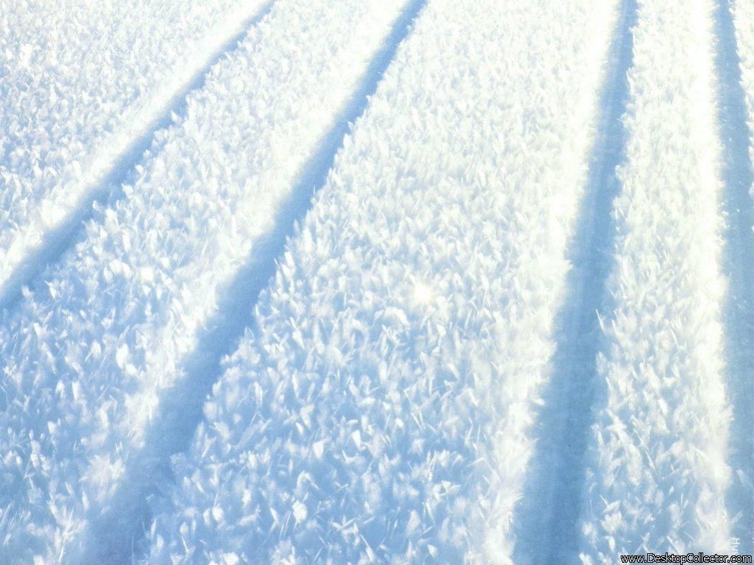
3. Тапсырма. Сөз формаларының тиістісін таңдап алып, жақшаны ашыңыз.
Мінездеме – мекемеде, ұйымда, кәсіпорында жұмыс істейтін (адамның, адам, адамға, адамда) туралы әкімшілік немесе қоғамдық ұйым (тарапымен, тарапының, тарапынан, тарапында, тарапына) берілетін, жеке адамның іскерлігін, біліктілігін, кәсіби деңгейін (сипаттап, сипаттар, сипатта, сипаттайтын, сипаттамас) ресми құжат. Мінездеме нақты, объективті, дәл және толық (болған, болып, болса, болуы, болды) керек. Мінездеме басқа мекеме /сот, прокуратура/ сұраған жағдайда, оқуға, (аспирантурамен, аспирантураға, аспирантураны, аспирантурадан, аспирантурасын) түсу кезінде, сондай-ақ қызметкердің, маманның кәсіби (біліктілігімен, біліктілігінен, біліктілігінің, біліктілігін, біліктілігінде) көтеру мақсатында беріледі.

Slide 16
4. Тапсырма. Орыс тіліне аударыңыз.
Мінездеме – қызметкердің қызметтік, қоғамдық әрекеттерін ресми түрде бағалау, іскерлік қабілеті мен моральдық сапасын ерекшелеп көрсету болып табылады. Қазіргі кезде ол мемлекеттік емес мекемелерде сирек қолданылады. Бірақ қызметі бойынша орын алмастырғанда, қызметін аттестациялау кезінде, іссапарға шыққанда және басқа жағдайларда мінездеме қажет болады.
Мінездеме А4 қалыпты жалпы бланкіге толтырылады. Оның деректемелері: атауы (мінездеме); мінездеме беріліп отырған адамның қызметін көрсету; құжатты беруші ұжымның атауы, қызметкердің толық аты-жөні, мәтіні; қолы және мөрі.

Slide 17

5. Тапсырма. Оқыңыз, қазақ тіліне аударыңыз
Характеристика, должность, высшее образование, среднее образование, опытный, квалифицированный, специалист, знать в совершенстве, авторитетный, коллега, образцовый, добросовестно выполнять, своевременно, активный, совершенствовать, верен (верна) Республике Казахстан, полностью поддерживать, руководствоваться, показать себя с положительной стороны, руководствуется законами РК, соответствует занимаемой должности, профессиональная подготовка, недостатки, инициатива, настойчивость, служебная деятельность сотрудника, общественная деятельность.

Slide 18


Назарларыңызға рахмет!

